Slide 1
Stage de Master 2
Université Claude Bernard
Modélisation des observations de spectroscopie sans fente de l’Auxtel dans le cadre de LSST
Supervisé par Yannick Copin Equipe Cosmos de l’IPNL

Slide 2
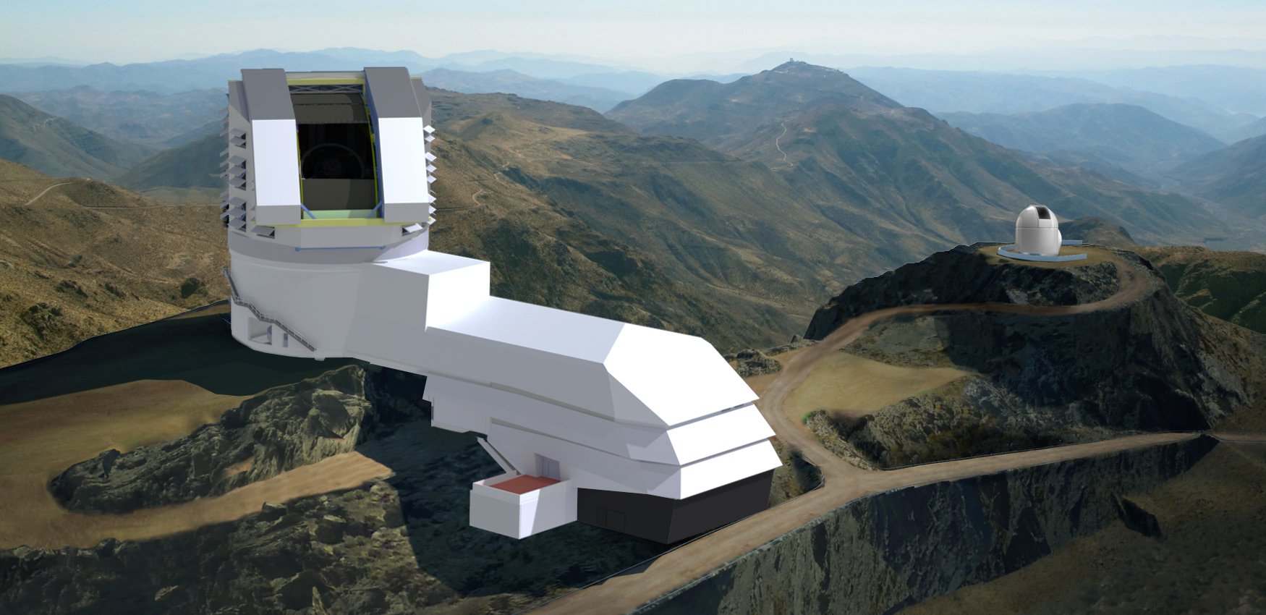
Introduction
Univers ≈ énergie noire + matière noire
Supernovæ de type Ia
≈ 69 % ≈ 26 %
‘‘chandelles standard’’
Responsable de l’accélération de l’expansion de l’univers
contraindre à 0,1% les erreurs de calibration
LSST
Auxtel
vue d’artiste du LSST à Cerro Pachòn (Chili)

Slide 3
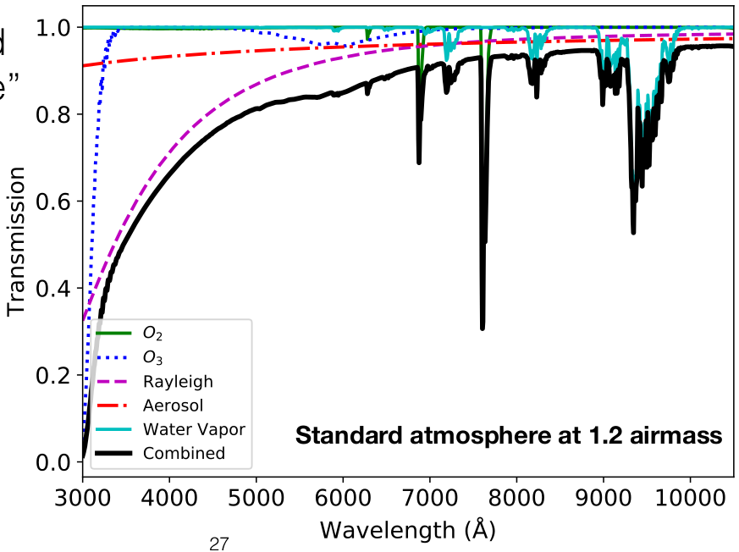
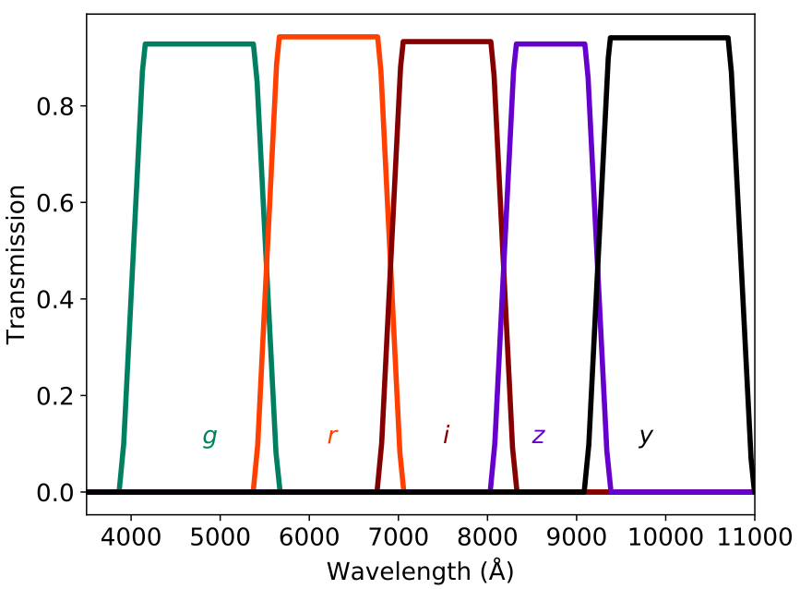
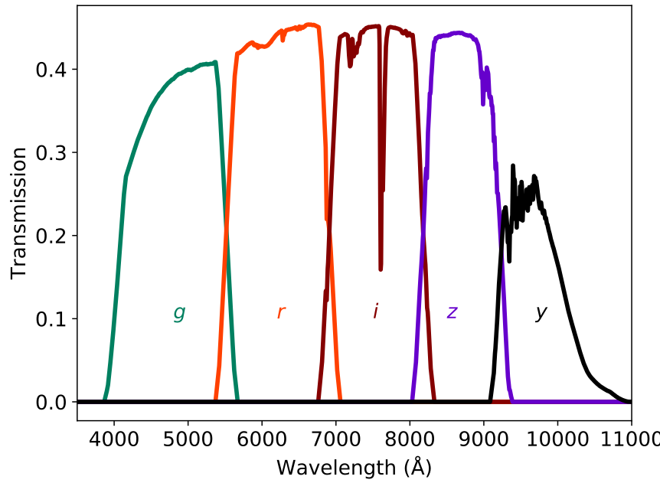
L’impact de l’atmosphère
×
Diffusion rayleigh
Vapeur d’eau
Aerosols
Ozone
=

Slide 4

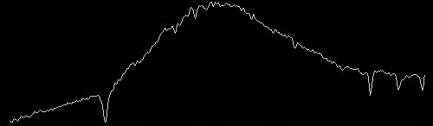
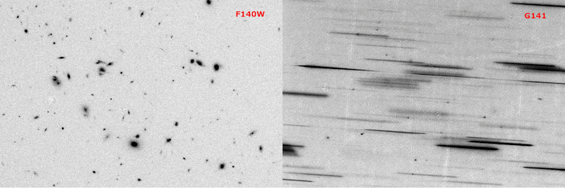

Modélisation end-to-end et forward
Spectroscopie sans fente
réseau (Ronchi)
Modèles
réajustement
Transmission atmosphérique
Réponse impulsionelle (PSF)
ciel
ciel dispersé
non
Spectrogramme observé
accord ?
Spectrogramme simulé
oui

Slide 5
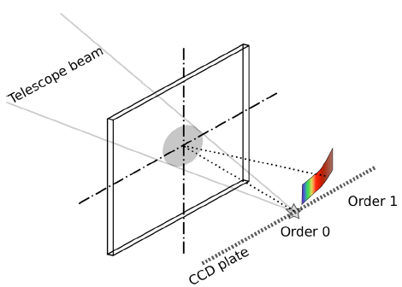

Obtention du spectre
Spectroscopie sans fente
Réseau (Ronchi)
ciel
ciel dispersé
Loi de dispersion $Δ\left(λ\right)$
défocalisation

Slide 6
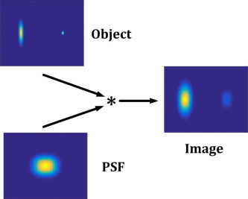
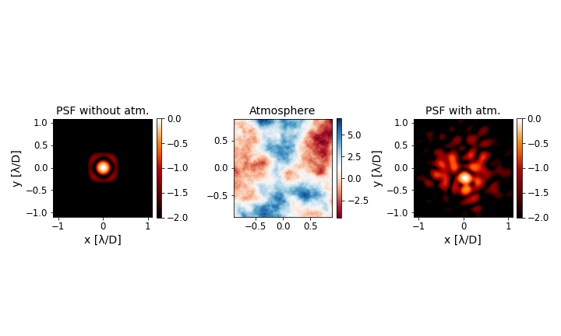
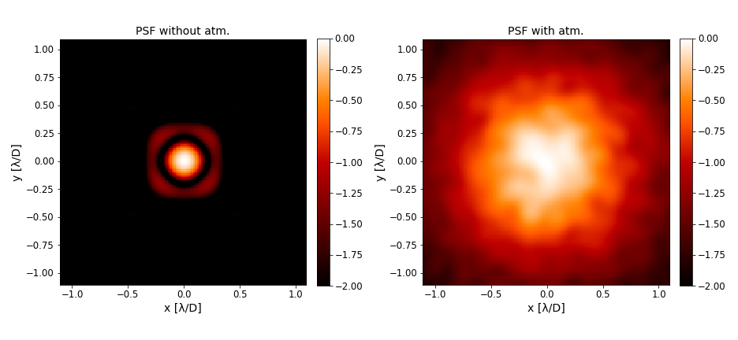

Réponse impulsionnelle (PSF)
*
=
$$P_{0}\left(\vec{r},λ\right)$$
Source
PSF
Image observée
PSF instrumentale
moyenne
PSF atmosphérique
PSF atmosphérique
Speckles

Slide 7
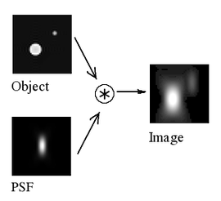
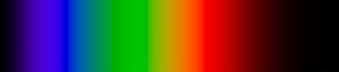





Modélisation mathématique
$$I\left(\vec{r}\right)≈FT^{−1}\left(\int{\hat{P_{0}} \left(\vec{k},λ\right)S\left(λ\right)}e^{−2iπ\vec{k}\vec{Δ}\left(λ\right)}dλ\right)$$
$$I\left(\vec{r}\right)$$
Image observée
$$P_{0}\left(\vec{r},λ\right)$$
PSF
$$S\left(λ\right)$$
Spectre
$$Δ\left(λ\right)$$
Loi de dispersion

Slide 8
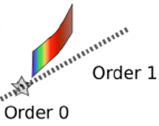
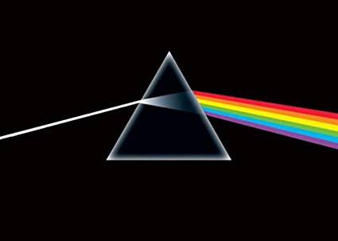
Effets modélisés
PSF instrumentale
Libraries utilisées:
- HCIPy - POPPy - Soapy
Défocalisation
Turbulences atmosphériques
Réfraction différentielle atmosphérique

Slide 9
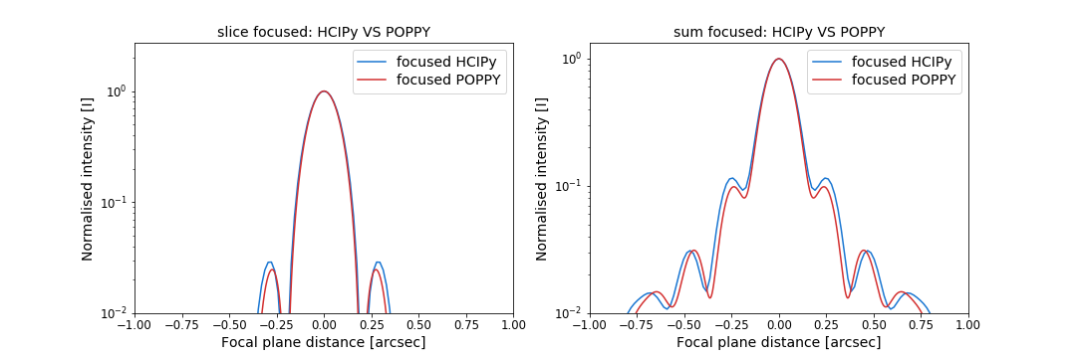
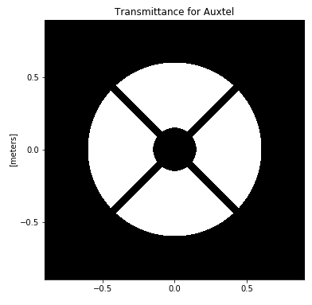
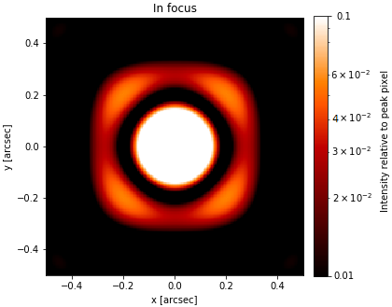
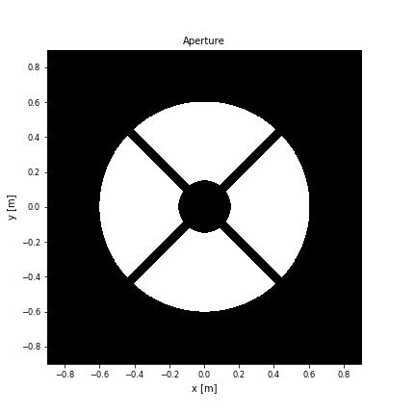
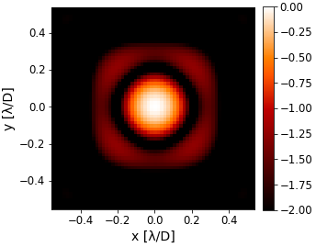
PSF instrumentale
POPPy
HCIPy

Slide 10


Défocalisation
Polynômes de Zernike
- Extraire les valeurs du polynôme de Zernike $Z_{2}^{0}$
- Calculer la différence de phase Φ due à la défocalisation
- Renormaliser $Z_{2}^{0}$ par $\text{Φ}$
Simulation de l’effet d’une lentille convergente
- Extraire l’équation complexe du front d’onde
- La multiplier par la transmission d’une lentille convergente
$$T_{0}\left(f\right)=e^{iπ\frac{x^{2}+y^{2}}{f}}$$

Slide 11
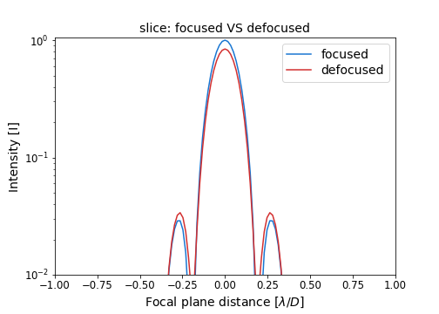
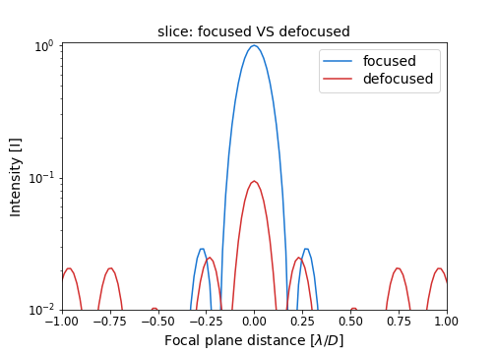
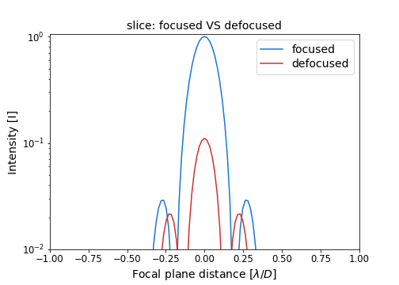
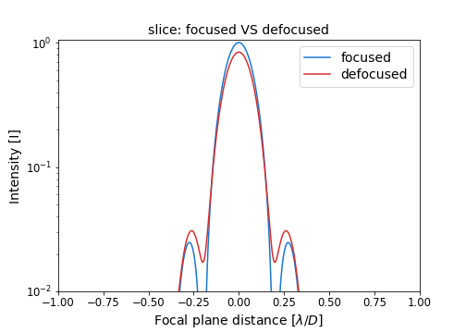
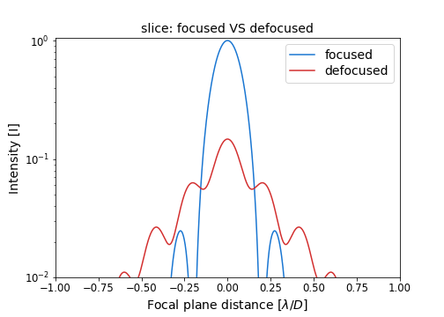
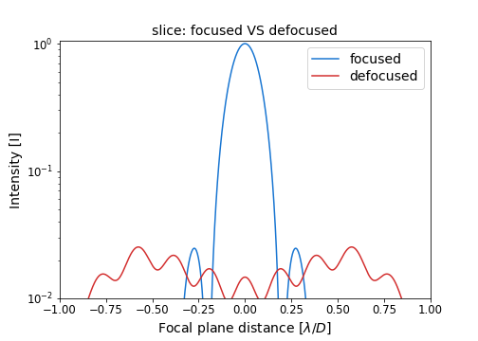
Défocalisation
HCIPy
0.8 mm
3 mm
11 mm
POPPy
0.1 mm
0.3 mm
0.5 mm

Slide 12
Défocalisation
HCIPy
0.8 mm
3 mm
11 mm
POPPy
0.1 mm
0.3 mm
0.5 mm

Slide 13
Défocalisation
HCIPy
0.8 mm
3 mm
11 mm
POPPy
0.1 mm
0.3 mm
0.5 mm

Slide 14
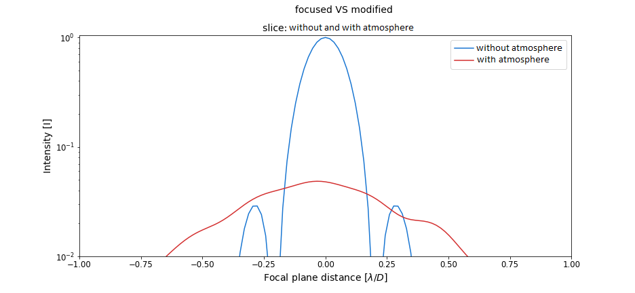


Turbulences atmosphériques (seeing)
HCIPy
Une réalisation: speckles
$$λ=5000 \text{Å}$$
$$r_{0}=10 cm$$
$seeing≈$1
Moyenne
Temps de calcul
15 minutes
Soapy
similaire

Slide 15
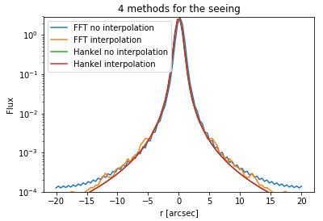





Turbulences atmosphériques (seeing)
$$D_{Φ}\left(\vec{r}\right)=2{\left[\frac{24}{5}Γ\left(\frac{6}{5}\right)\right]}^{\frac{5}{6}}{\left(\frac{\vec{r}}{r_{0}}\right)}^{\frac{5}{3}}$$
Equation de structure de phase de Kolmogorov:
Paramètre de Fried
Fonction de transfert optique:
$$T_{0}\left(f\right)=e^{−\frac{1}{2}D_{Φ}\left(λf\right)}$$
$PSF=TF(T_{0}\left(f\right)$)
$seeing≈$1
Si symétrie cylindrique:
$PSF=TH_{0}(T_{0}\left(f\right)$)

Slide 16
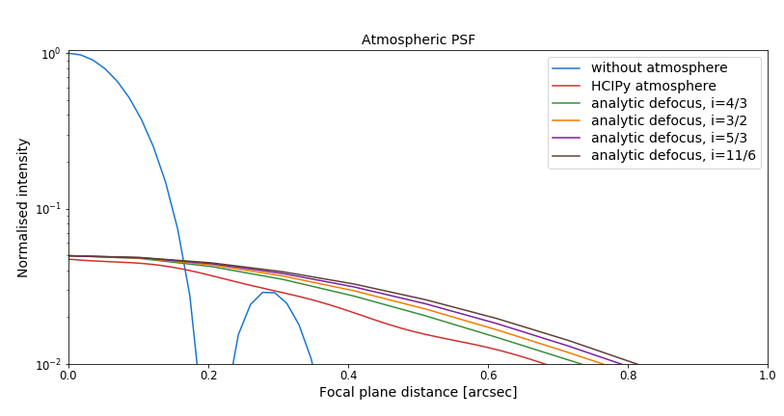


Turbulences atmosphériques (seeing)
$$\log{T_{0}\left(f\right)}=−{\left[\frac{8}{i}Γ\left(\frac{2}{i}\right)\right]}^{\frac{i}{2}}{\left(\frac{\vec{r}}{r_{0}}\right)}^{i}$$
Comparaison avec HCIPy
Courbes similaires mais écart notable Causes potentielles:
- moyenne faite sur seulement 100
réalisations
- modèle plus développé utilisé dans
HCIPy.
$$parallactic=−60.02°$$
$$airmass=1.917$$

Slide 17
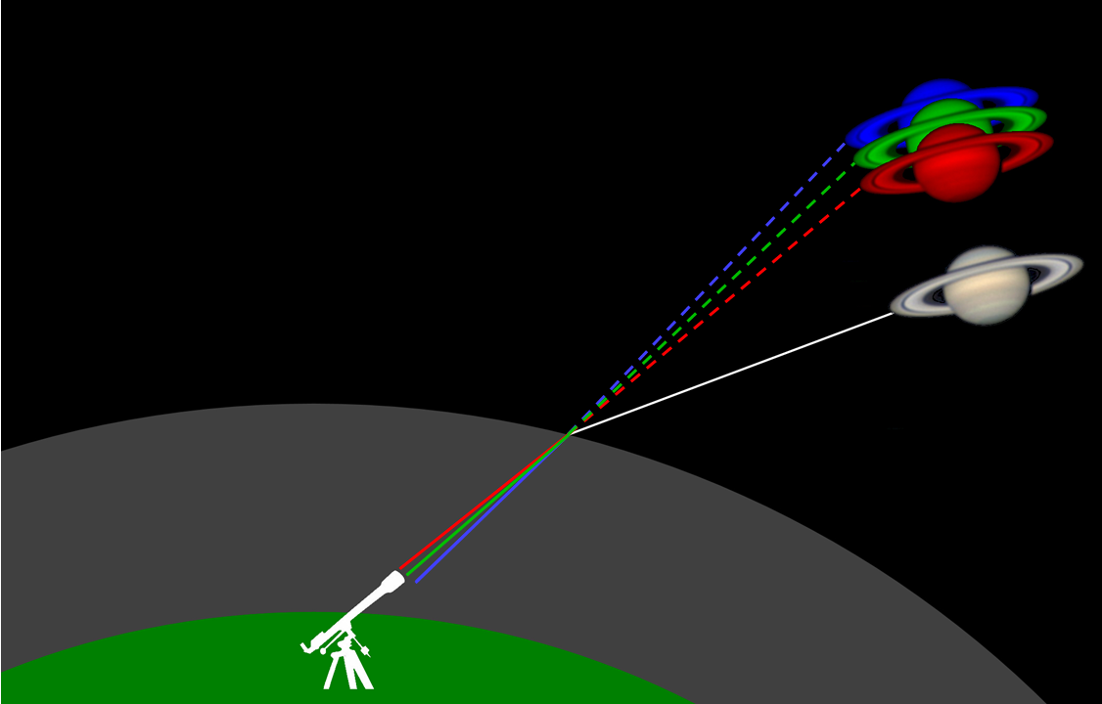
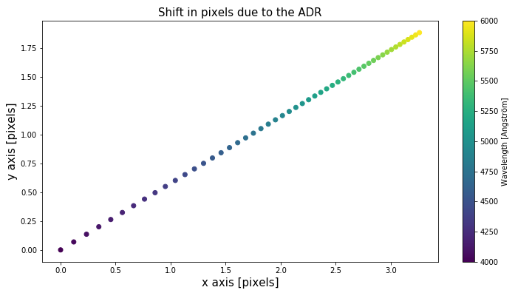
Réfraction différentielle atmosphérique (ADR)
Effet sur le spectrogramme
Illustration du phénomène

Slide 18
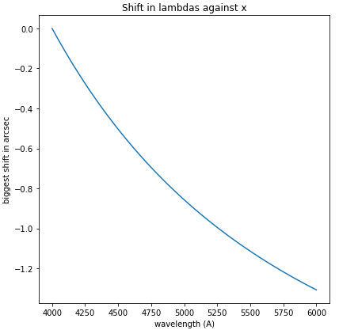

Réfraction différentielle atmosphérique (ADR)
Effet testé sur des observations
Axis | x (pixels) | y (pixels)
Maximum | 3.291 | 2.630
Moyenne | 1.279 | 0.616
Médiane | 1.082 | 0.633
Code développé et documenté pour intégrer cet effet.
1 pixel = 0.401 arcsecondes
Effet similaire à la loi de dispersion.
→ $Δ_{total}=Δ_{ADR}+Δ_{réseau}$
En train d’être implémenté dans Spectractor.

Slide 19
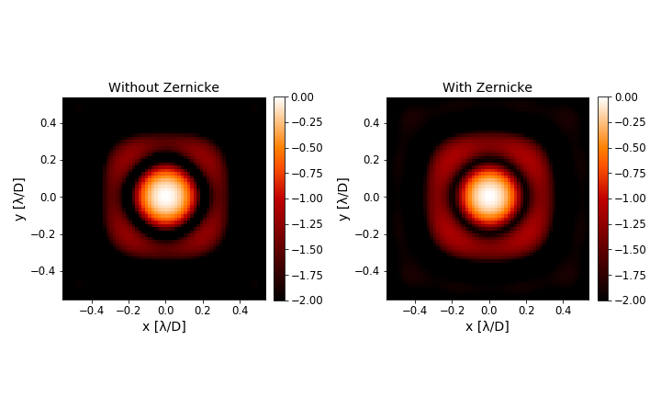
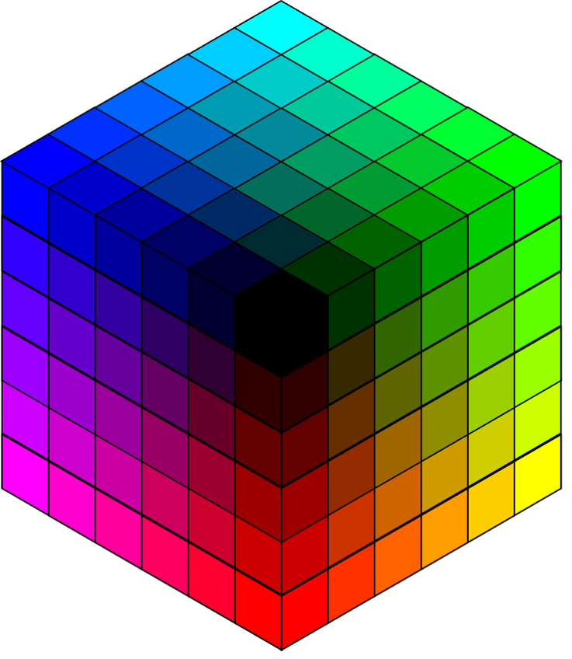

Résumé et conclusion
Défocalisation
- Trouver d’où vient la différence d’échelle (HCIPy en $\frac{λ}{D}$ et POPPy en arcseconde).
- Vérifier implémentation des polynômes de Zernike avec HCIPy et avec POPPy:
→ Erreur dans un calcul ?
→ Comparer les deux.
- Faire des tests avec une ouverture plus simple: sans obscuration centrale ni araignées.
- Tenter de simuler l’effet d’une lentille convergente.
Turbulences
- Comparer plus en détail HCIPy et l’utilisation de la fonction de transfert optique:
→ Moyenner les couches d’atmosphère et pas les PSF résultantes
→ Moyenner sur un plus grand nombre de réalisation.
→ Voir comment HCIPy exploite le modèle utilisé.
→ Implémenter le modèle de Von-Karman.
- Globalement satisfaisant

Slide 20
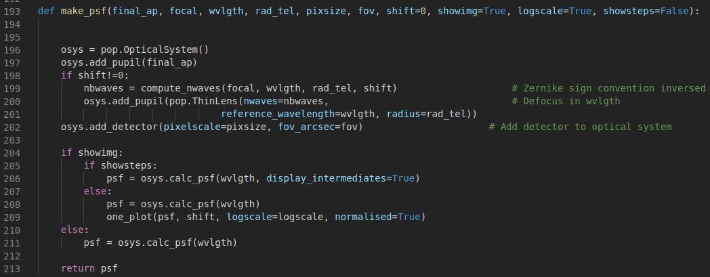
Résumé et conclusion
ADR
- Fonctionne.
- Testée et comparée à des précédents résultats.
- En implémentation
Développement personnel
- Code en Python:
→ Analyse de codes source, utilisation et adaptations
de bibliothèques.
→ Développement de scripts documentés et robustes
→ Automatisation des scripts et de leur analyse
- Utilisation de Git:
→ ‘‘Versionnage’’ des codes
→ Signalement et corrections d’erreurs

